Slide 1
Schuljubiläumsparty
Die Gläser Wahl

Slide 2
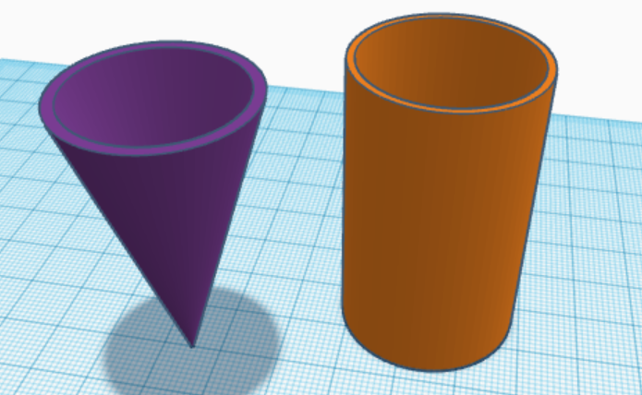
Die Gläser-Wahl
Es sind viele Gäste auf der Schuljubiläumsparty geladen.
Ihr habt zwei Arten von Gläsern gedruckt → Zylinder- und Kegelförmige.
Mit welcher Art von Gläsern können wir mehr Gäste bei gleicher Sektmenge bedienen?
Was ist eure Vermutung?

Slide 3
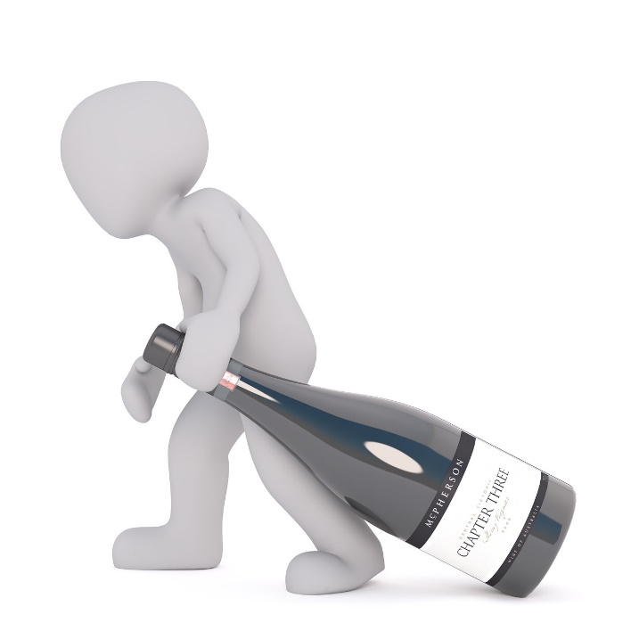
Ihr seid gefragt!
Probiert es aus!
Nutzt eure selbst gedruckten Gläser und Sand.
Beschreibt eure Lösungsstrategien schriftlich und ausführlich.
Erstellt eine passende mathematische Formel für das Volumen beider Gläser auf!

Slide 4
Wie seid ihr vorgegangen?

Slide 5
Volumen
Zylinder: Kegel:
$$V=\frac{1}{3}π∙r²∙h_{k}$$
$$V=π∙r²∙h_{k}$$

Slide 6
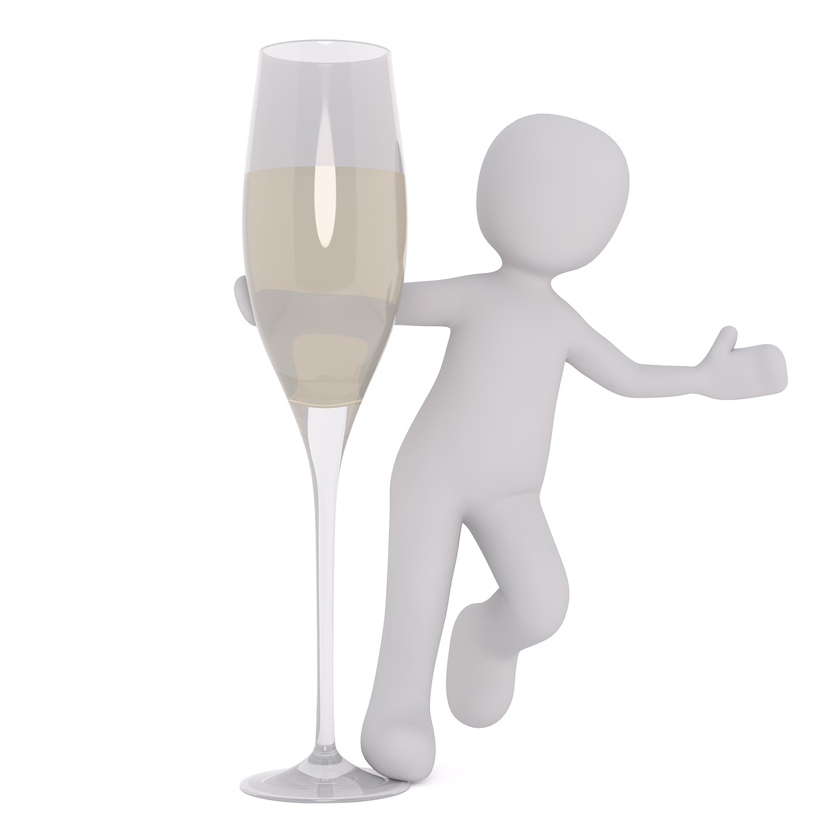
Aufgabe
Wie viel mehr Gäste kann man bei gleicher Sektmenge bedienen?
Berechnet das Volumen eurer beiden Gläser und vergleicht mit der Formel.

Slide 7
Für welche Gläser entscheidet ihr euch? Warum?

